Slide 1
At Light Speed
SIMONA DOBROVIČOVÁ SIMONA DRAVECKÁ

Slide 2
OBSAH
Nápad Ako hra vznikla? Ako prebiehala realizácia?
Tímová spolupráca Ako sme spolupracovali? Ako sme si rozdeľovali úlohy?
Náročnosť a problémy Podarilo sa nám vyriešiť všetky problémy? Ako sme ich riešili?
Na čo sme hrdý? Mali sme od začiatku rovnaký cieľ? Čo všetko sa zmenil počas procesu tvorby hry?

Slide 3
NÁPAD?
Chceli sme vytvoriť funkčnú 2D hru s prívetivým dizajnom. Cieľom bolo vymyslieť hlavný systém programu, vylepšiť hru animáciami a detailmi v dizajne.
Prilákať potencionálneho užívateľa, dosiahnuť popularitu a dokázať že hra nemusí byť zložitá, stačí lákavý dizajn a túžba po získaní čo najvyššieho skóre.

Slide 4
Proces tvorby
Nápad Vytvorenie 2D hry s vesmírnou tématikou
Dizajn Práca na tvorení ikoniek a pozadia
Programovanie Programovanie skriptov, animácií
Dokumentácia Spisovanie dokumentácie, návodu a príprava na záverečnú prezentáciu

Slide 5
Tímová spolupráca, rozdelenie úloh a priebežné výsledky
Rozdelenie úloh sme riešili týždňovým plánom, priebežné týždňové posuny a aktualizácie sme zaznamenávali v našej dokumentácii.
Určili sme si cieľ konkrétneho týždňa
Ten sme rozdelili na podúlohy, na ktorých sme pracovali
Na konci týždňa sme ich doplnili do dokumentácie
Pracovali sme hlavne spoločne, rozdeľovanie úloh bolo rôznorodé, no ťažko sa definujú konkrétne úlohy.

Slide 6
1.Týždeň 29.03-05.04
02
04
01
03
Spoločne Výber nástroja na realizáciu projektu
Simona Dobrovičová Výber pozadia, práca na dizajne aplikácie
1
2
3
4
Simona Dravecká Práca na prvotnom koncepte, vytvorenie projektu, pridanie na vzdialený repozitár
Spoločne Zosumarizovanie základných funkcionalít

Slide 7
1. Týždeň - aktualizované
01
02
03
04
Výber nástroja na realizáciu projektu - rozhodli sme sa realizovať náš projekt prostredníctvom UNITY.
1
Výber pozadia, práca na dizajne aplikácie – menšou inšpiráciou na internete sme sa rozhodli pre dizajn našej aplikácie a začali pracovať na jeho jednotlivých súčastiach
2
Práca na prvotnom koncepte – vytvorili sme hráča so základnými vlastnosťami, a jeho kontrolérom.
3
Zosumarizovanie základných funkcionalít – Rozdelili sme si úlohy, naplánovali ďalší týždeň a špecifikovali 1. šprint.
4

Slide 8
2.Týždeň 05.04-12.04
02
04
01
03
Simona Dobrovičová Dizajn hráča, grafická úprava
Simona Dobrovičová Dizajn pozadia, grafická úprava
1
2
3
4
Simona Dravecká Vytvorenie skriptu na ovládanie hráča, implementácia do Unity
Simona Dravecká Vytvorenie skriptu, ktorý zabezpečí pohyb pozadia, implementácia do Unity

Slide 9
3.Týždeň 19.04-26.04
Simona Dobrovičová Dizajn prekážok – kométy, grafická úprava
Simona Dobrovičová Vytvorenie skriptu na mazanie prekážok
1
2
3
4
Simona Dravecká Vytvorenie skriptu na generovanie prekážok
Simona Dravecká Vytvorenie Box colliders na ošetrenie pohybu hráča a prekážok mimo hraciu obrazovku

Slide 10
4.Týždeň 27.04-03.05
Simona Dravecká Dizajn panela game over, text, ikony
Simona Dobrovičová Systém prehry – GAME OVER - a následné obnovenie hry
1
2
3
4
Simona Dobrovičová Vytvorenie skriptu, ktorý zabezpečí zobrazenie panelu a obnovenie aplikácie
Simona Dravecká Systém domovskej obrazovky

Slide 11
5.Týždeň 03.05-10.05
Simona Dravecká Návrh a práca na systéme počítania skóre
Simona Dobrovičová Dizajn a implementácia efektov pozadia
1
2
3
4
Simona Dobrovičová Vytvorenie postupného zrýchľovania pohybu hráča na zvyšovanie obtiažnosti
Simona Dravecká Výber a implementácia zvuku hry, vypínanie a zapínanie

Slide 12
6.Týždeň 10.05-17.05
02
04
01
03
Simona Dobrovičová Vylepšenie a doplnenie systému počítania skóre
Spoločne Práca na dokumentácii, záverečne úpravy prezentácie
1
2
3
4
Simona Dravecká Systém prerušenia hry a následné obnovenie
Spoločne Kontrola funkcionalít, testovanie, vylepšenie celkového dizajnu

Slide 13

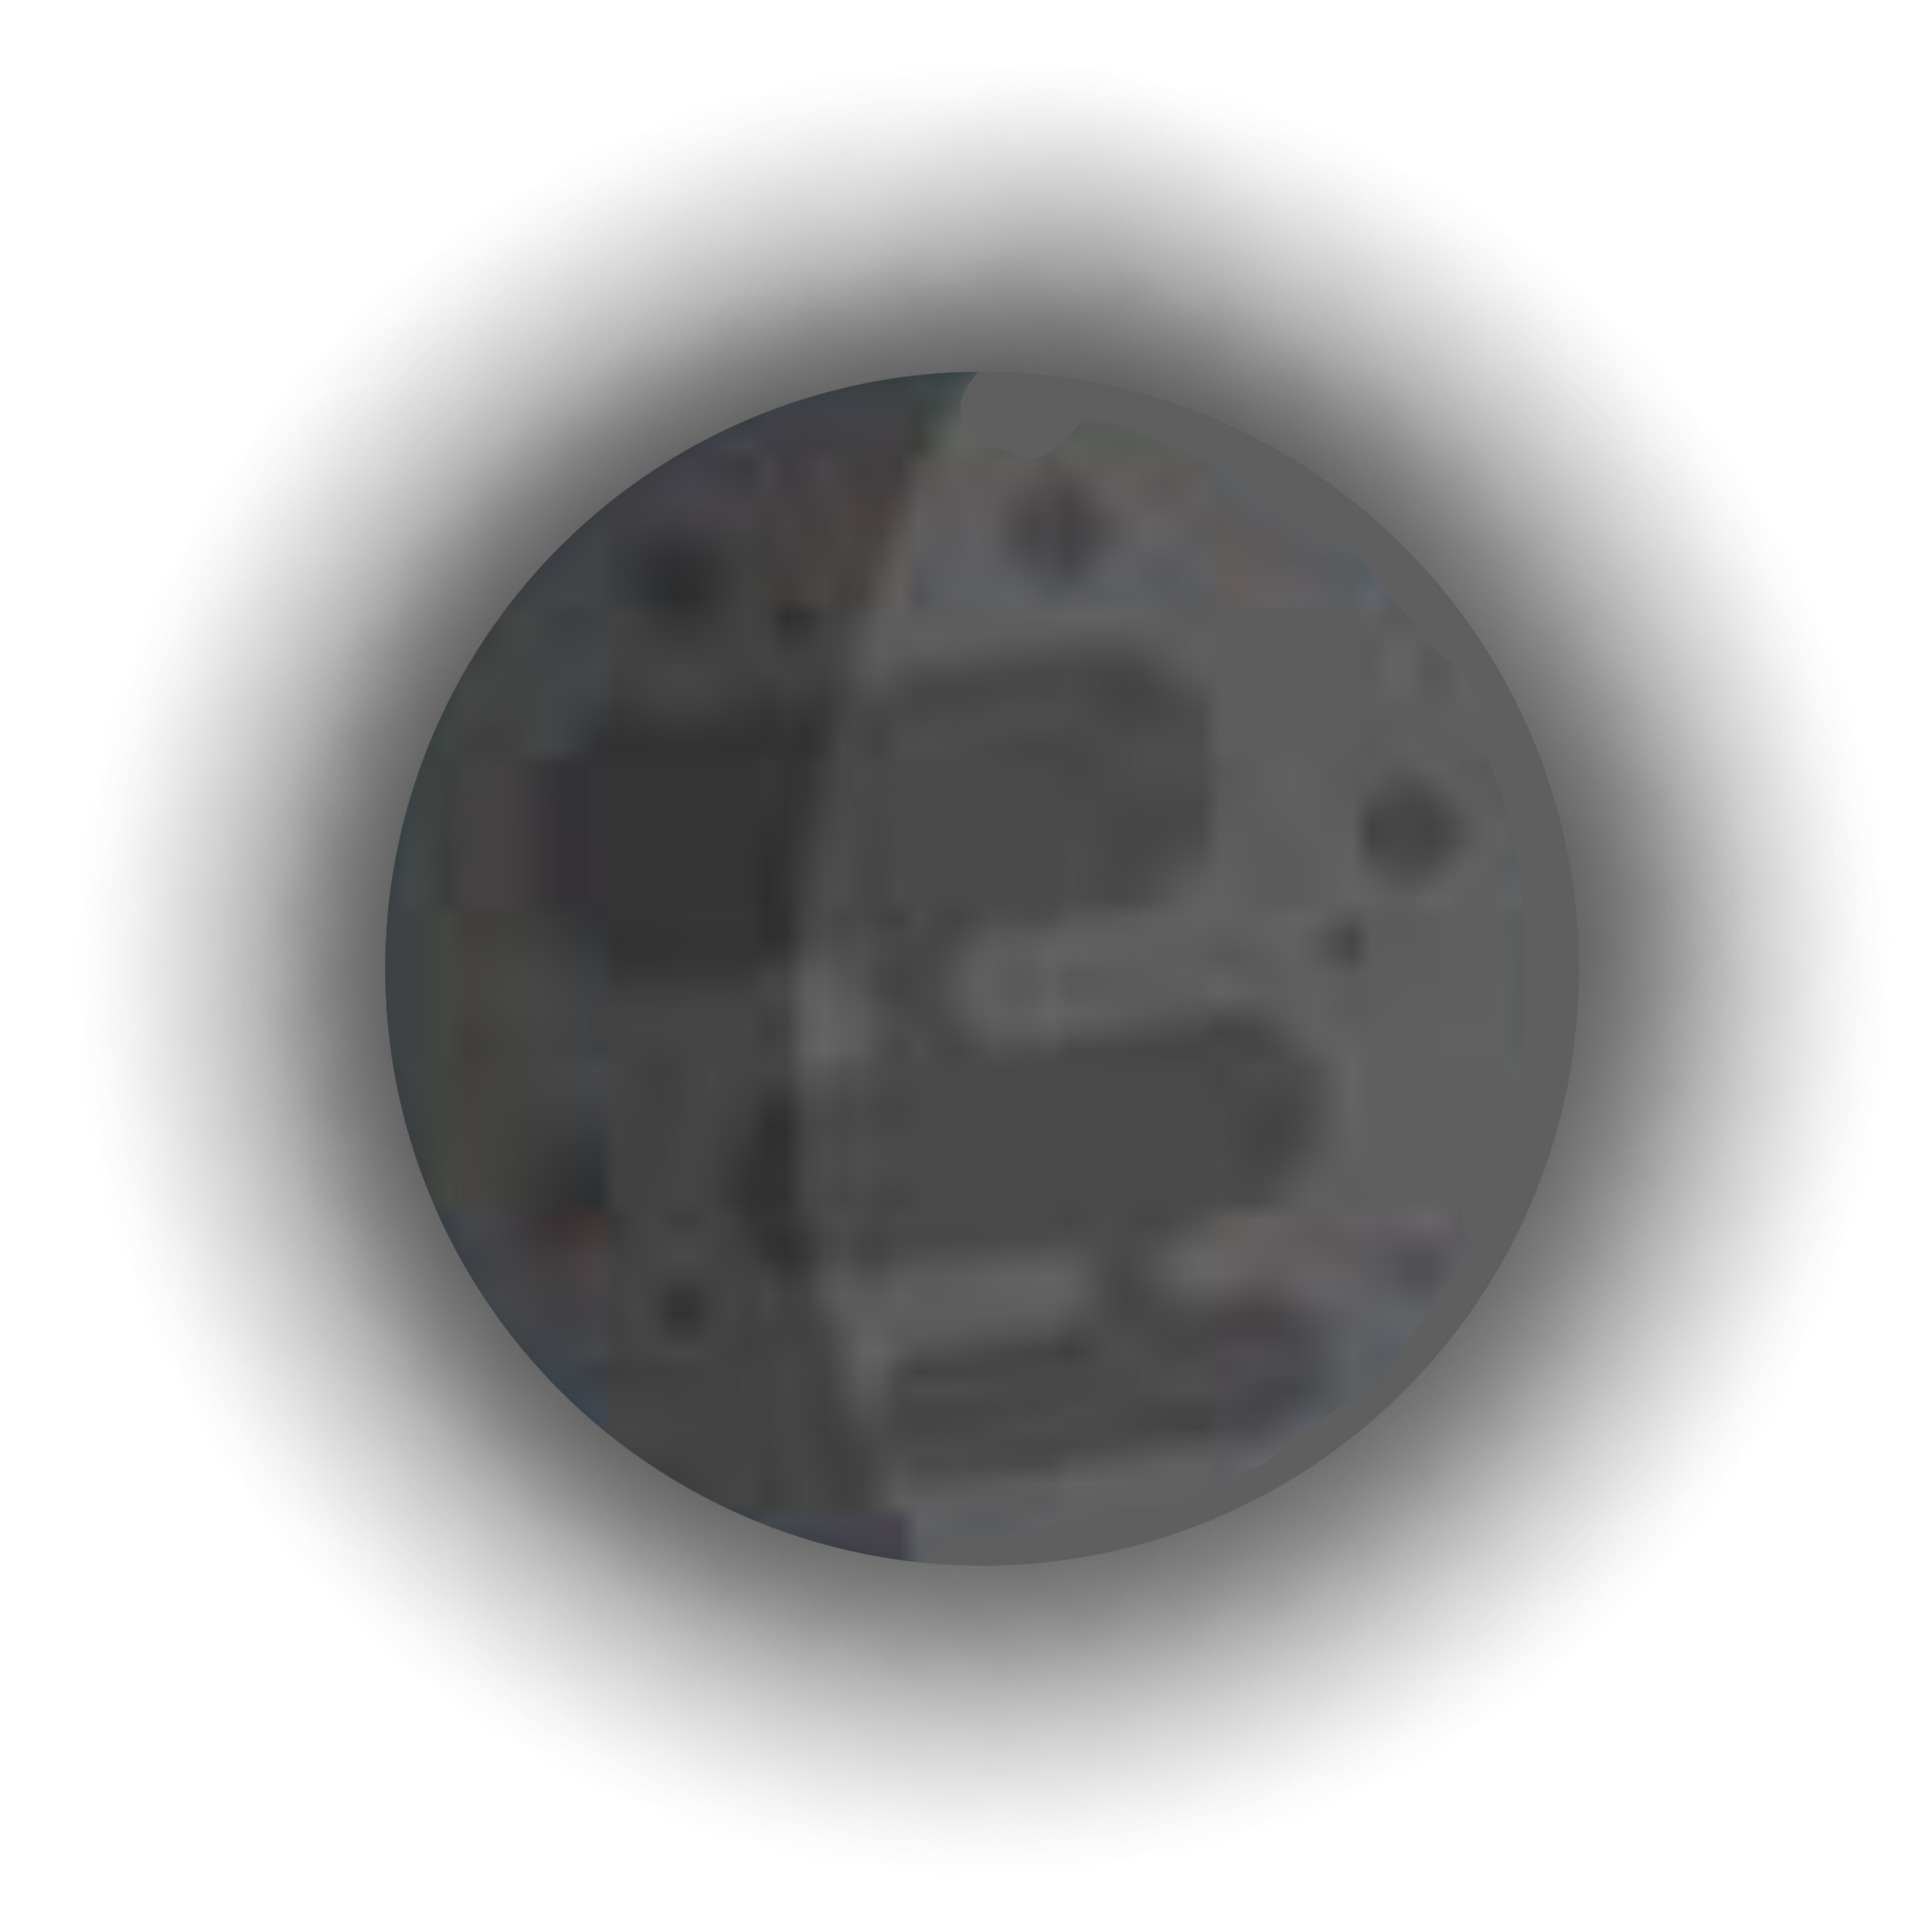



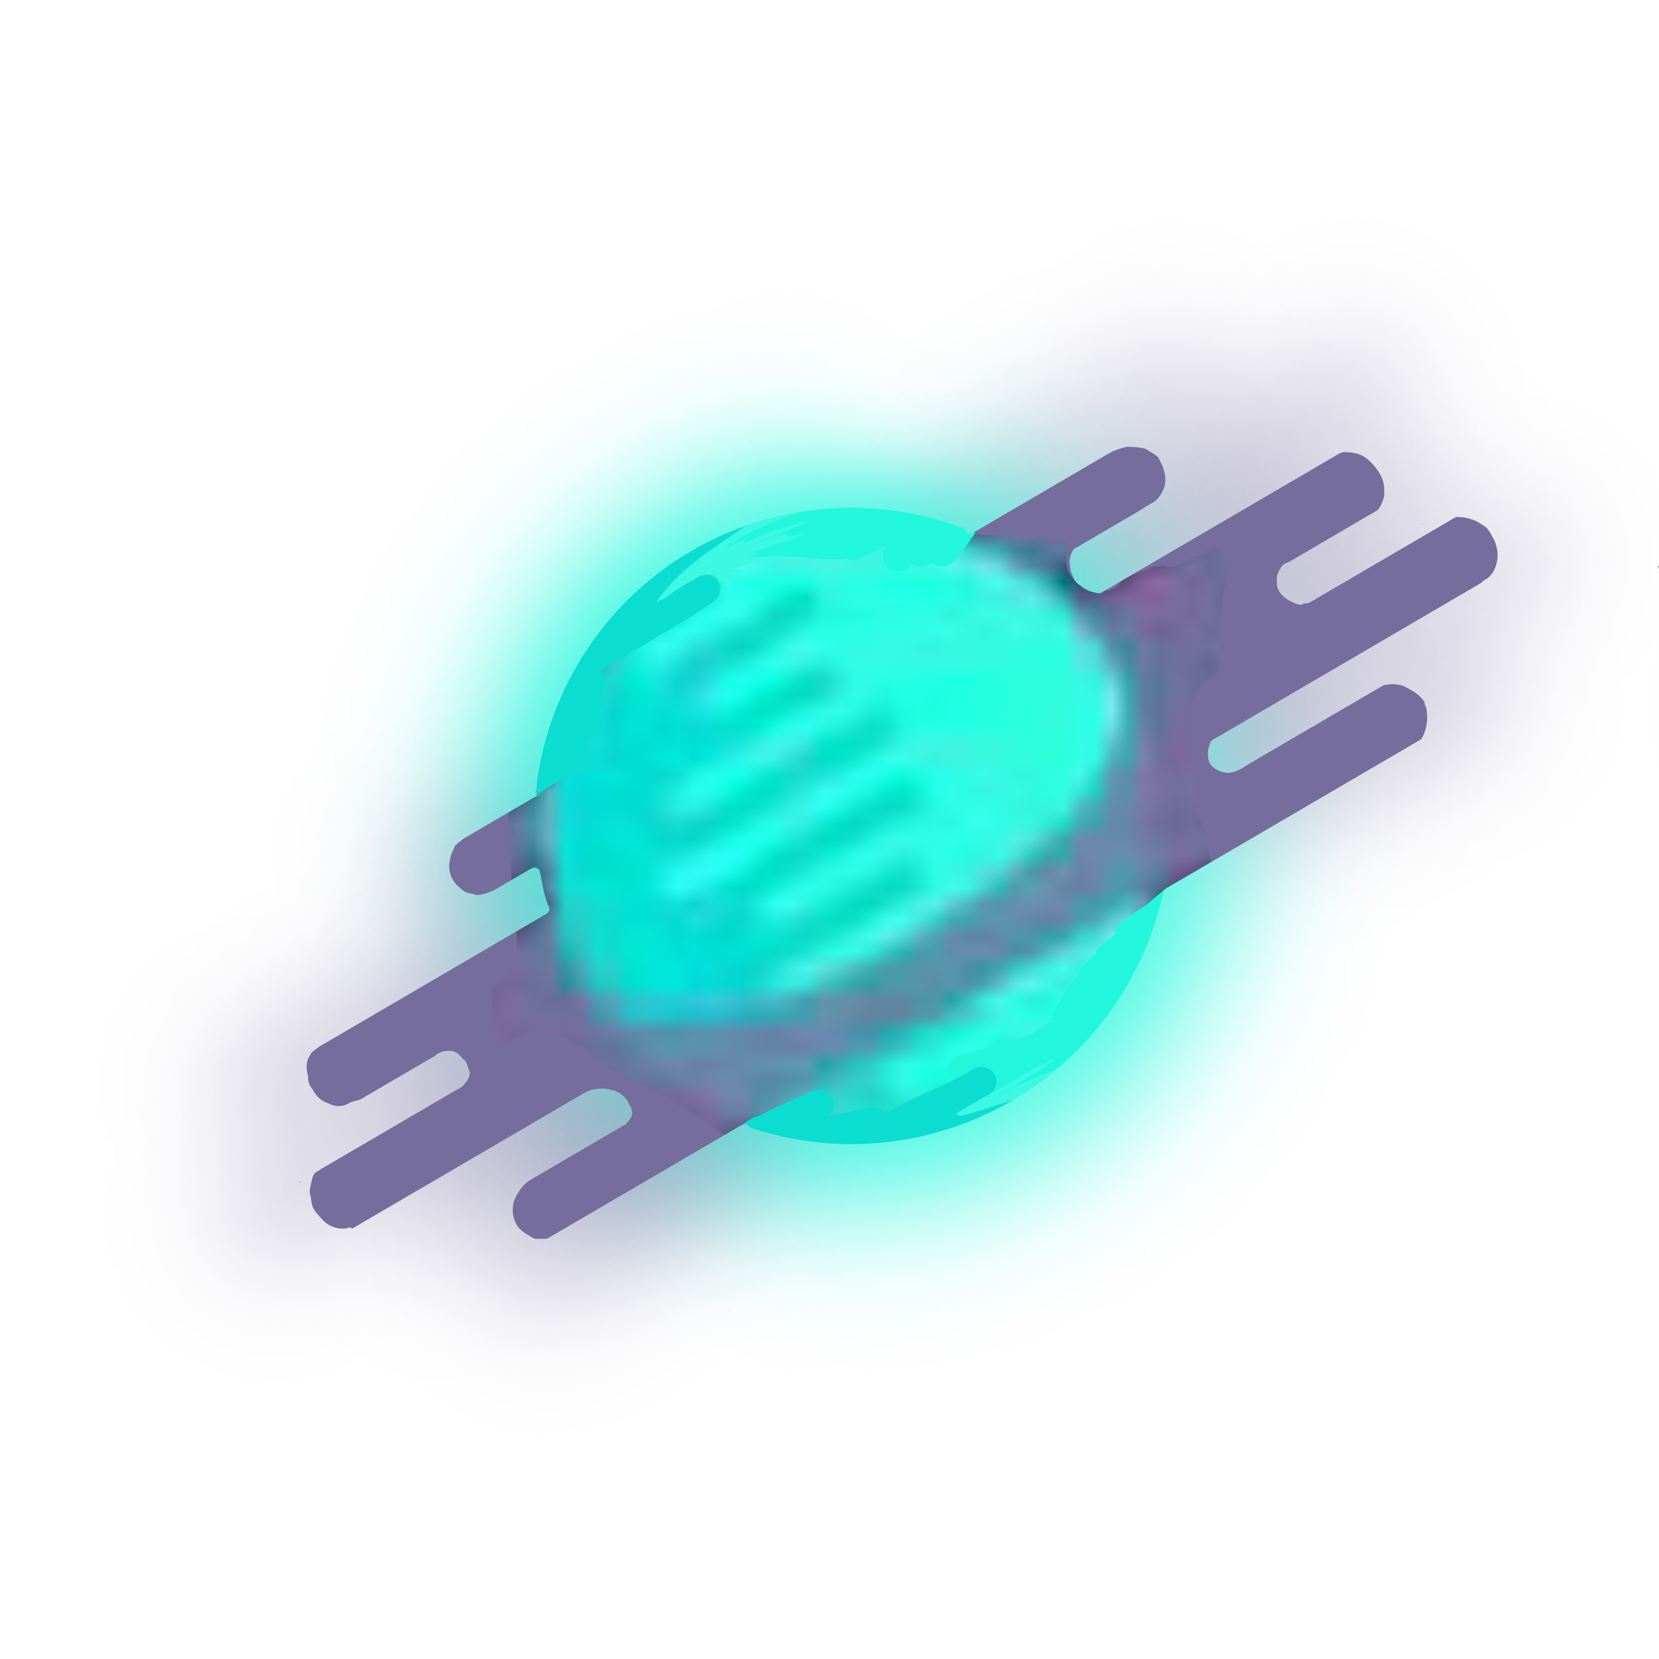

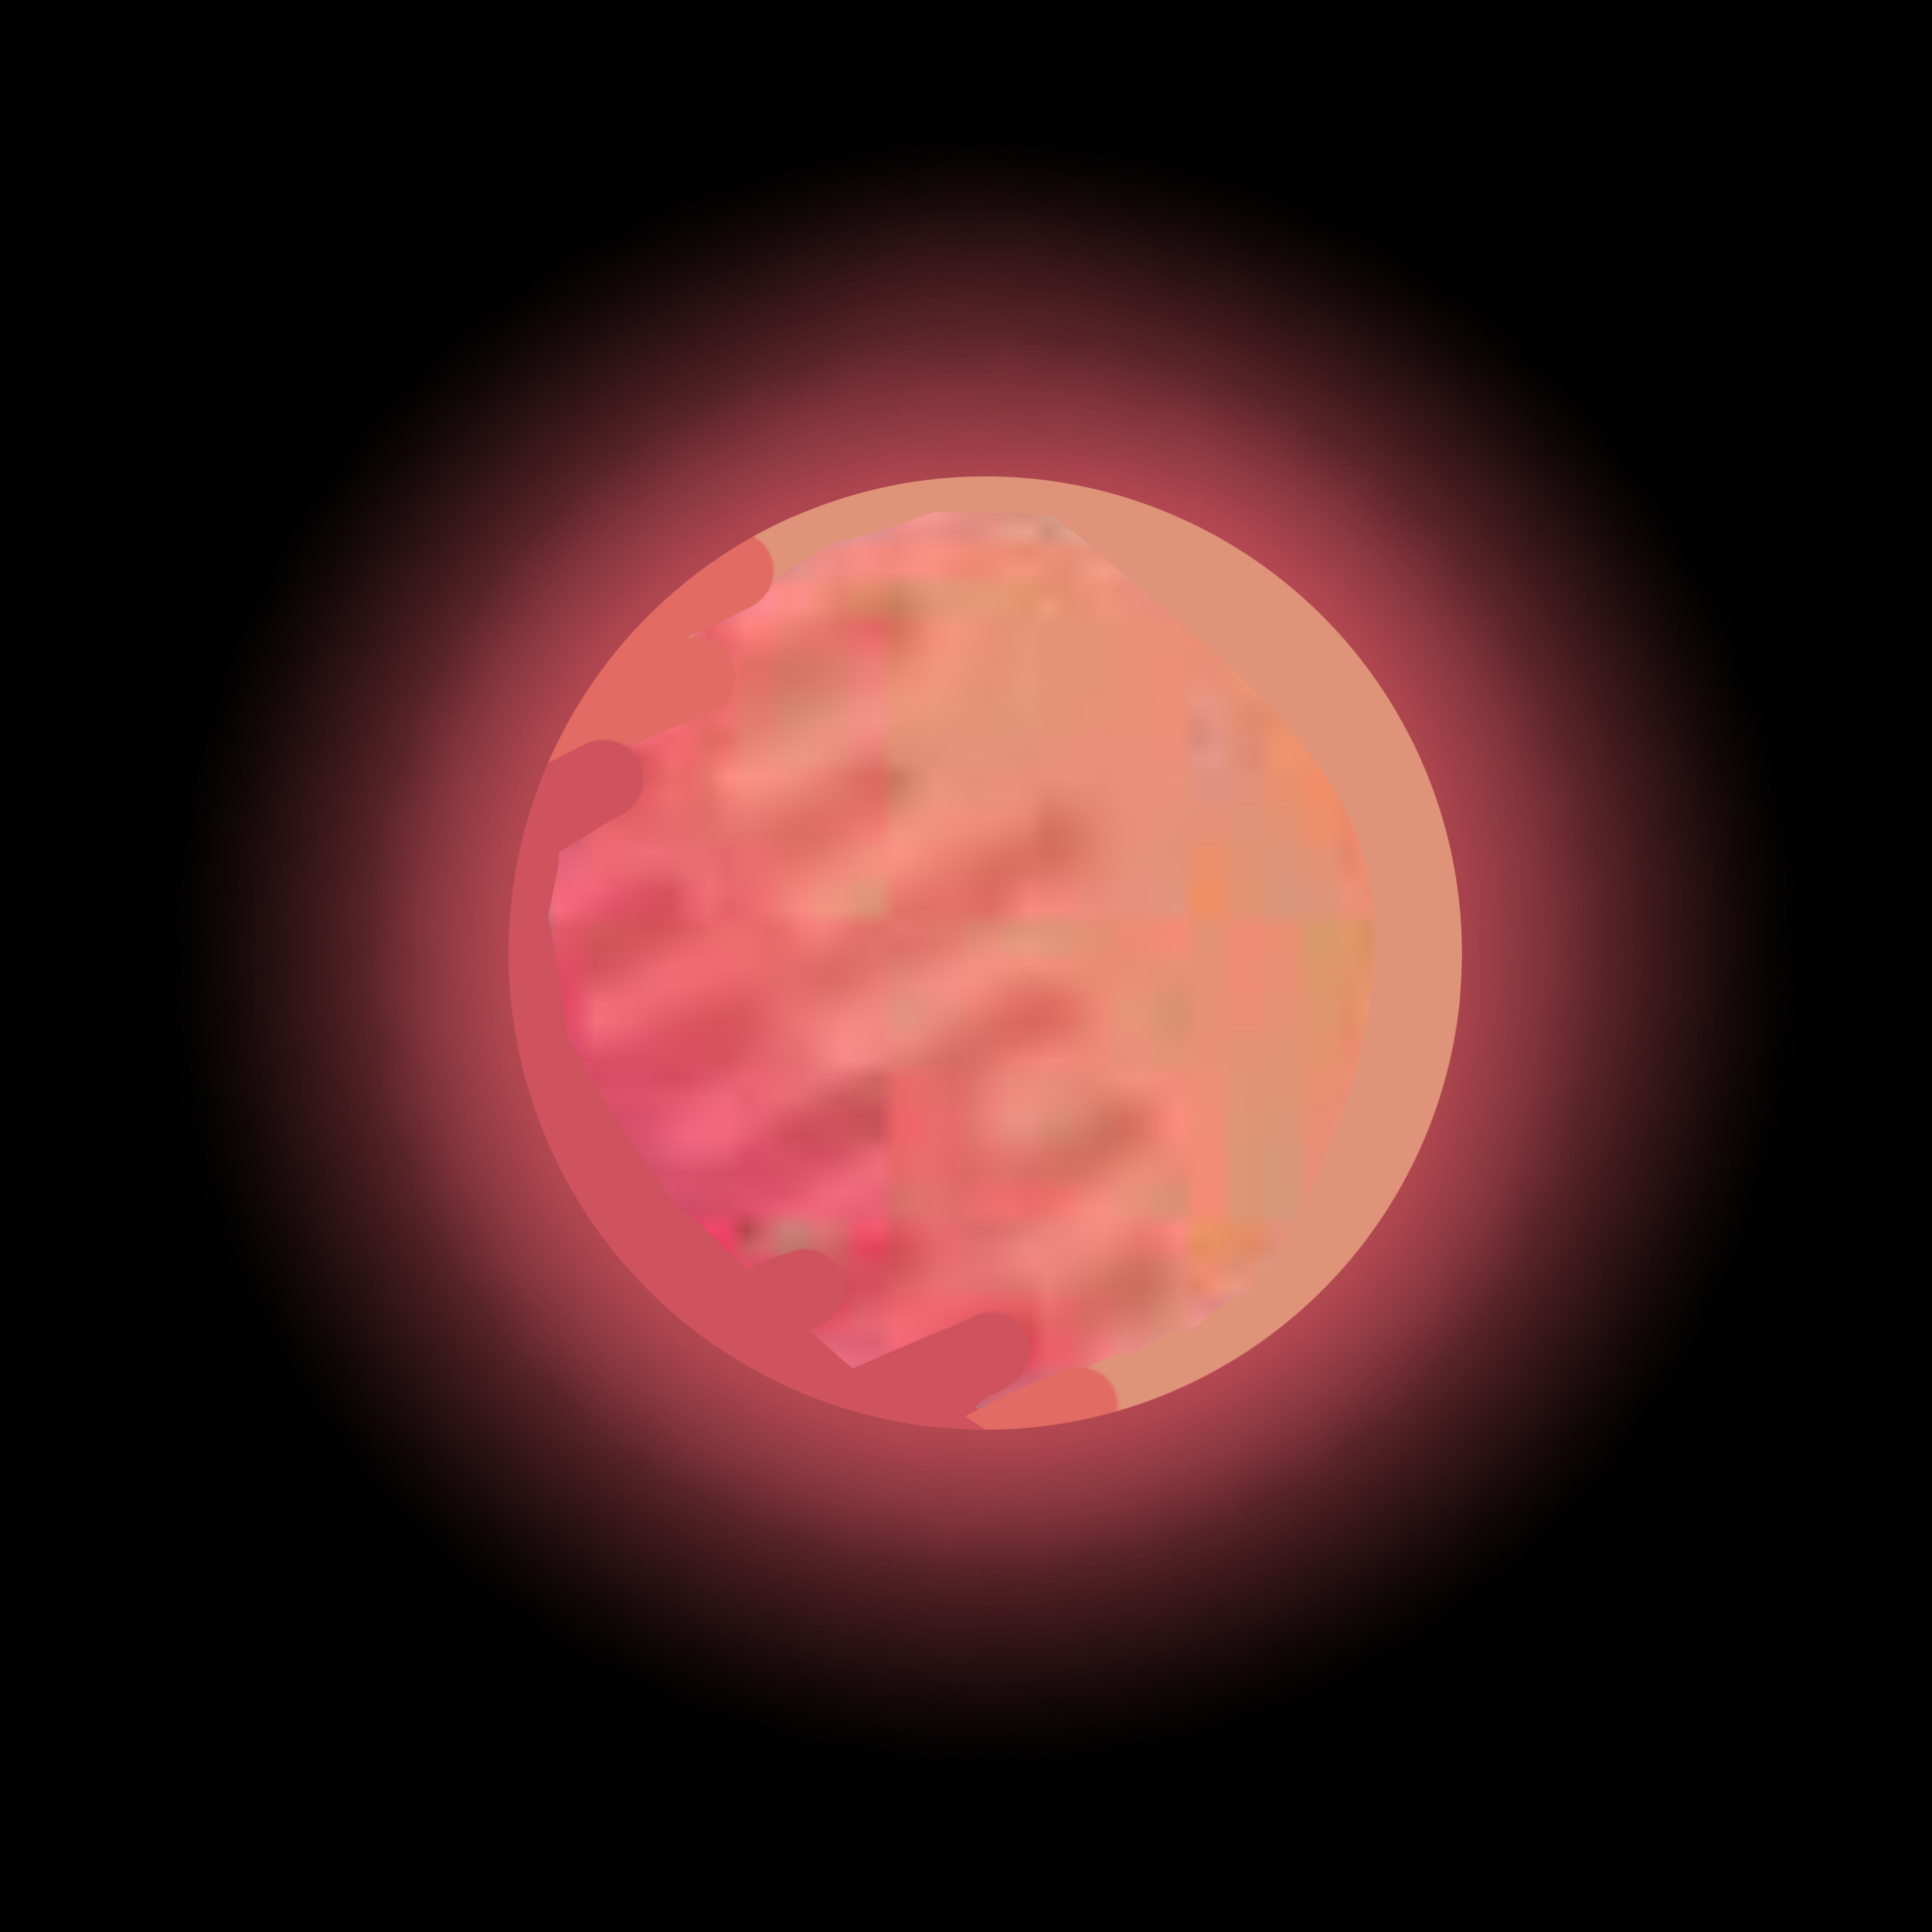




Rozmanitosť funkcií programu a jeho častí
Ovládanie Pohyb hráča zhora nadol pomocou šípok ale aj W a S
Particle efekt Vytváranie planét, ktoré sa pohybujú v pozadí, s rôznou veľkosťou, počtom a časom zobrazenia
W
W
A
S
D
A
S
D
Audio Hudba v pozadí hry, možnosť zapnutia/vypnutia zvuku
Zvyšovanie rýchlosti a náročnosti hry Pohyb a teda obtiažnosť hry určujume podľa skóre, pre optimálne zvyšovanie obtiažnosti meníme rýchlosť pohybu hráča zhora nadol (pri vyššej rýchlosti potrebuje rýchlejšiu reakciu), zvyšujeme rýchlosť pohybu kamery a pozadia a meníme frekvenciu prekážok

Slide 14
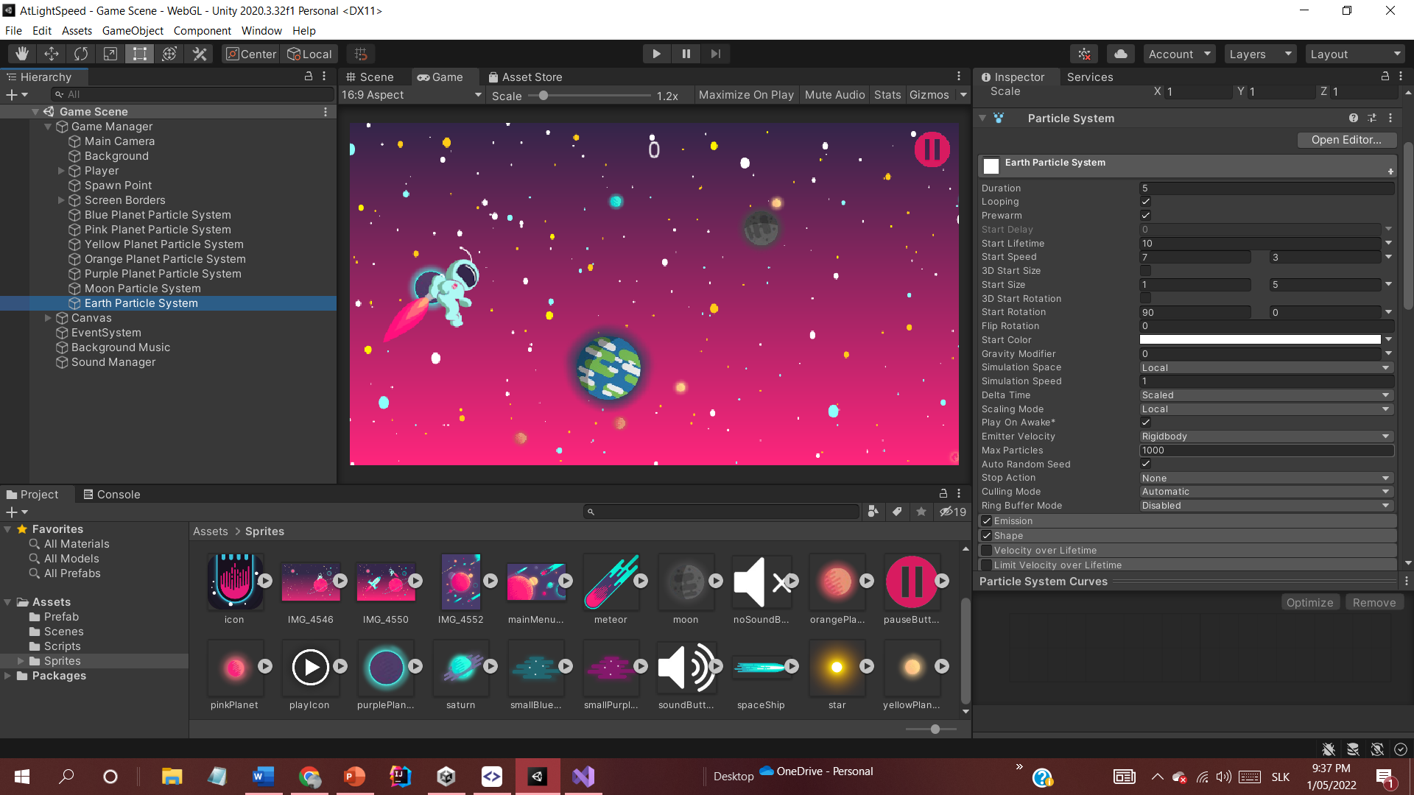
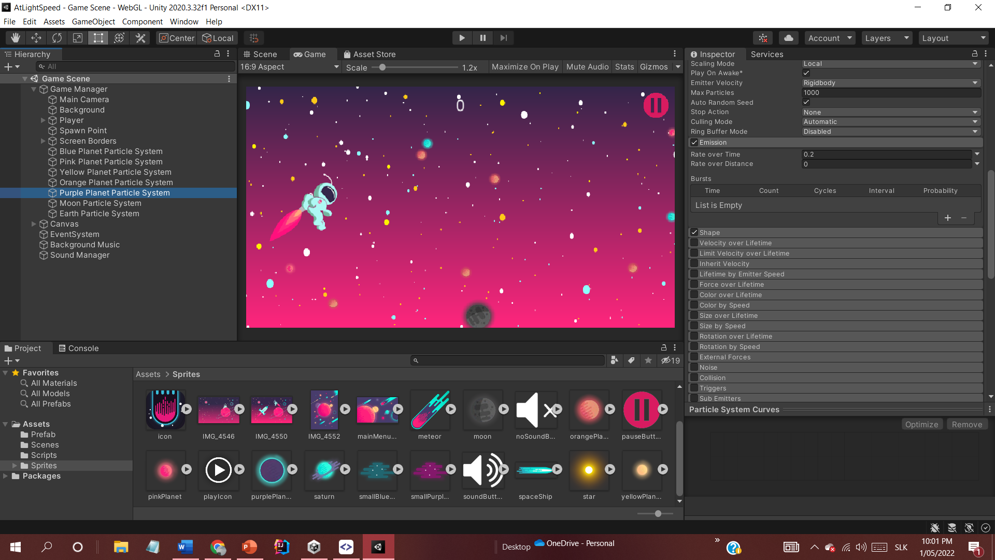
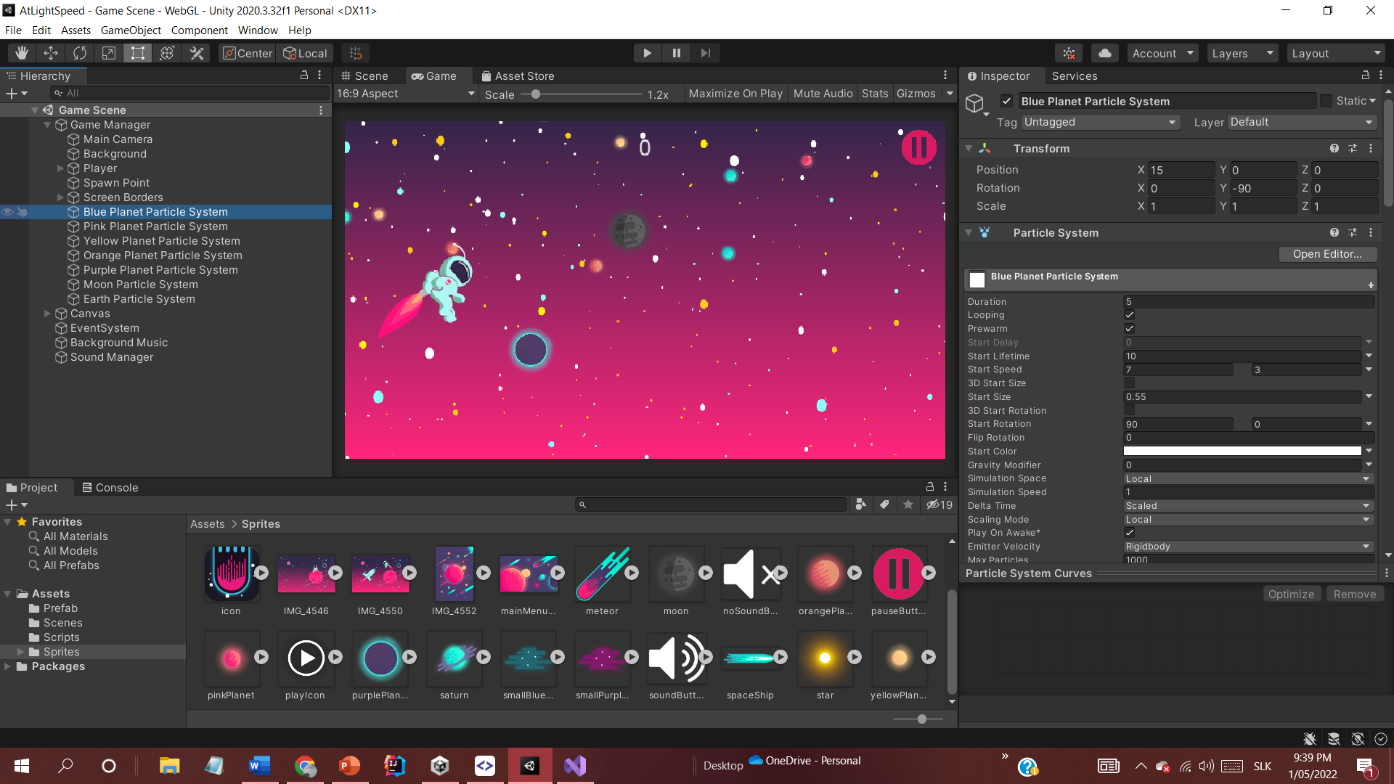
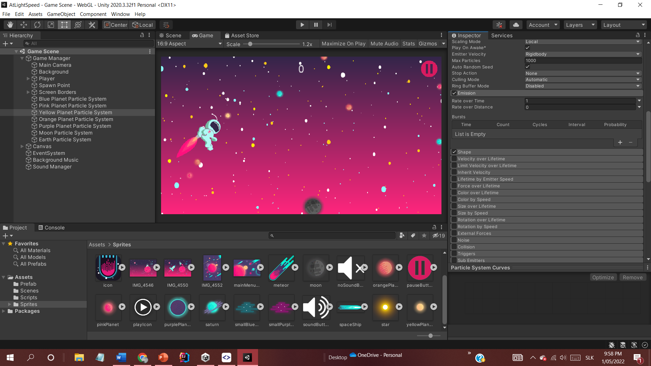
Ukážka dokumentácie
Podľa toho ako veľa planét určitého druhu sme chceli sme nastavili Rate over Time,
Väčším planétam ako Zem, Mesiac a fialovej planéte sme nastavili nižšiu hodnotu, čo znamená že sa objaví len 1 raz za čas.
Tvorili sme ich ale s rozdielnou Start size, kvôli rôznorodej veľkosti
Čím vyššiu hodnotu sme nastavili tým viac planét vznikalo

Slide 15


Ukážka dokumentácie

Slide 16
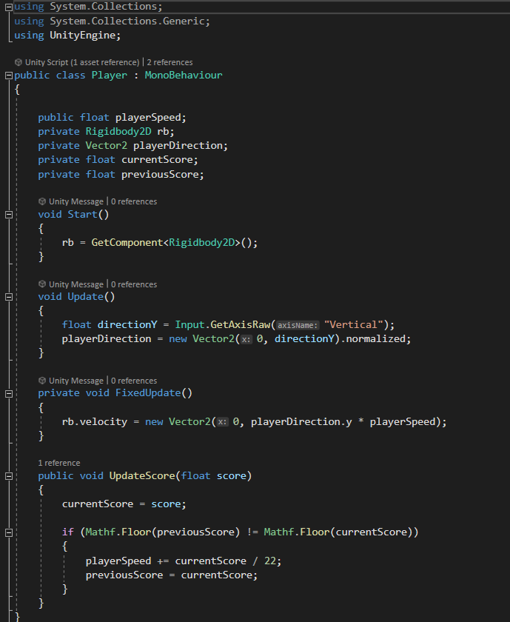
Zrýchľovanie pohybu
Ukážka dokumentácie
Pohyb a teda obtiažnosť hry určujume podľa skóre, ktoré dostávame z triedy Score Manager, pre optimálne zvyšovanie obtiažnosti meníme rýchlosť pohybu hráča zhora nadol (pri vyššej rýchlosti potrebuje rýchlejšiu reakciu), zvyšujeme rýchlosť pohybu kamery a pozadia a meníme frekvenciu prekážok
Použivame metódu UpdateScore(score);
Pri každej zmene skóre zyvšujeme rýchlosť

Slide 17
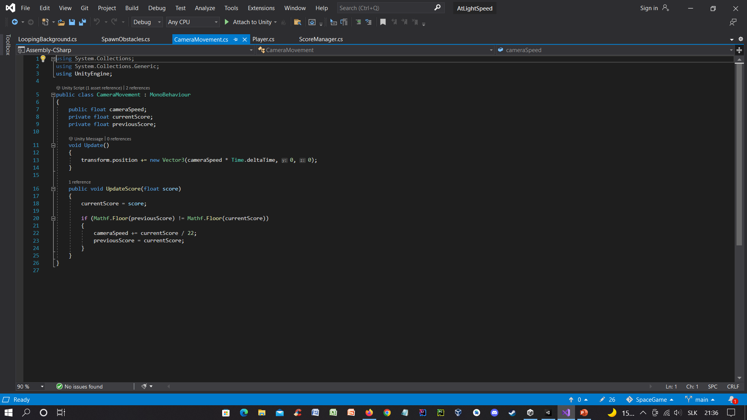
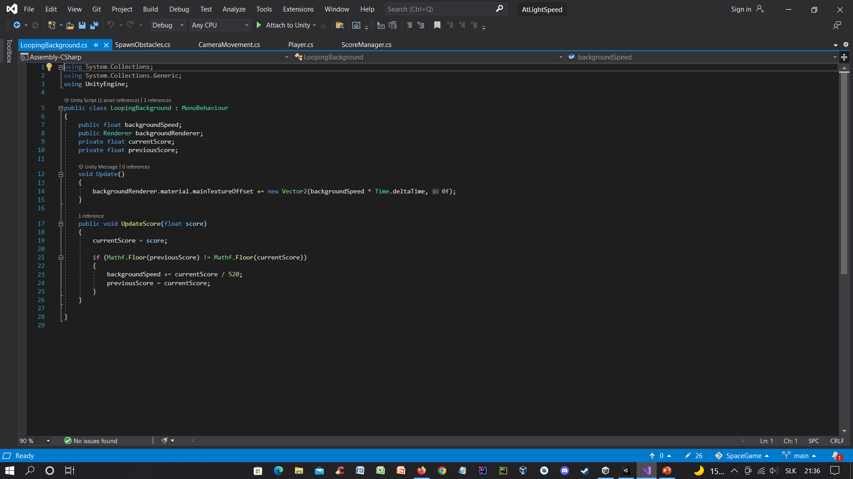
Zrýchľovanie pohybu
Ukážka dokumentácie
Podobne ako v triede Player, aj v triedach LoopingBackgroud a CameraMovement, využívame metódu UpdateScore

Slide 18
Naša inšpirácia
Ako sme si pomohli, inšpirovali sa?
V súčasnej dobe existuje mnoho skvelých hier a aplikácii, náš algoritmus nie je žiadnou novinkou, no dizajn, prevedenia a časť nás, ktorú sme doňho vložili by sme na internete hľadali márne. Niektorými funkciami sme sa inšpirovali, no museli sme ich prispôsobiť hre, niektoré sme pre nedostatok príkladov na internete museli vymyslieť úplne sami.

Slide 19
Náročnosť a problémy
Problémy
Pohyb hráča, prekážok mimo hraciu obrazovku
Chýbajúce hodnoty zapnutého/ vypnutého zvuku v Main Menu
Ukladanie premenných ktorých hodnoty ostanú uložené aj po reštarte aplikácie
Riešenia
Vytvorenie Box Colliders - ohraničenie hracej obrazovky aj hráča a prekážok v prípade kolízie
Vytvorenie samostatného scriptu pre obidve scény – GameScene a MainMenu
Ukladanie pomocou PlayerPrefs prostredníctvom špecifického kľúča na identifikáciu jednotivých premenných

Slide 20
Aká bola naša skutočná cesta?
Na čo sme hrdé?
Pravdou je, že náš prvotný nápad bol vytvoriť 3D hru.
No naším cieľom bolo vytvoriť plne funkčnú hru, čo by sa nám nepodarilo dokončiť do konca termínu.
Pracovali sme preto paralelne aj na hre At Light Speed, a rozhodli sme sa vybrať túto možnosť.
Ostávame pracovať aj na druhej hre, ktorej časť dokumentácie ako ukážku prikladáme na ďalšom slide.
Dokázali sme splniť náš cieľ, aj keď to nebolo jednoduché rozhodnutie.
Dokázali sme spolupracovať a dôjsť až do úplného konca.
Nazbierali sme viac skúseností, a poučili sa, vyskúšali si niečo nové.

Slide 21
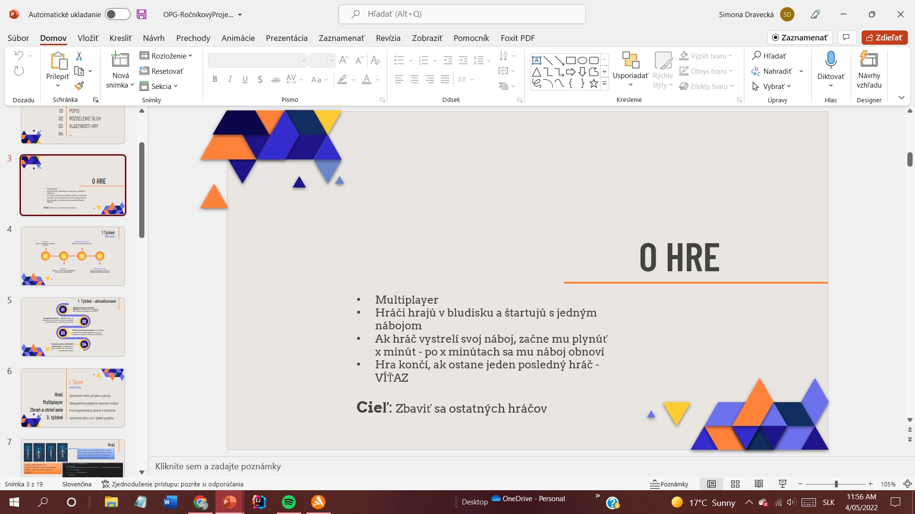
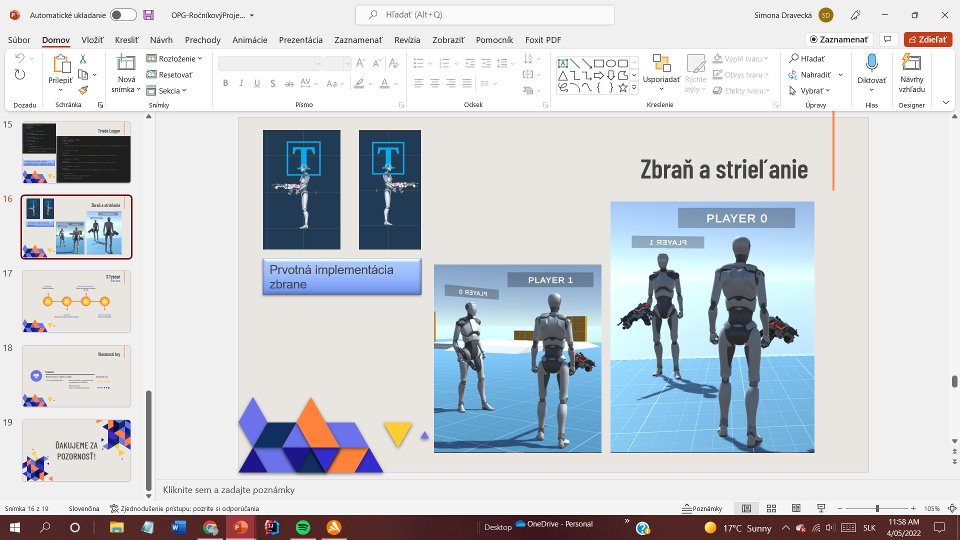
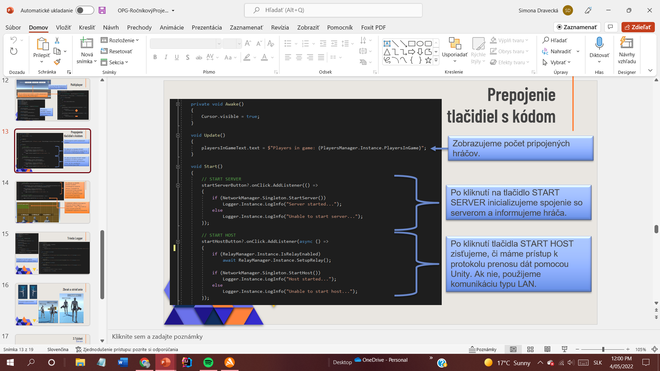
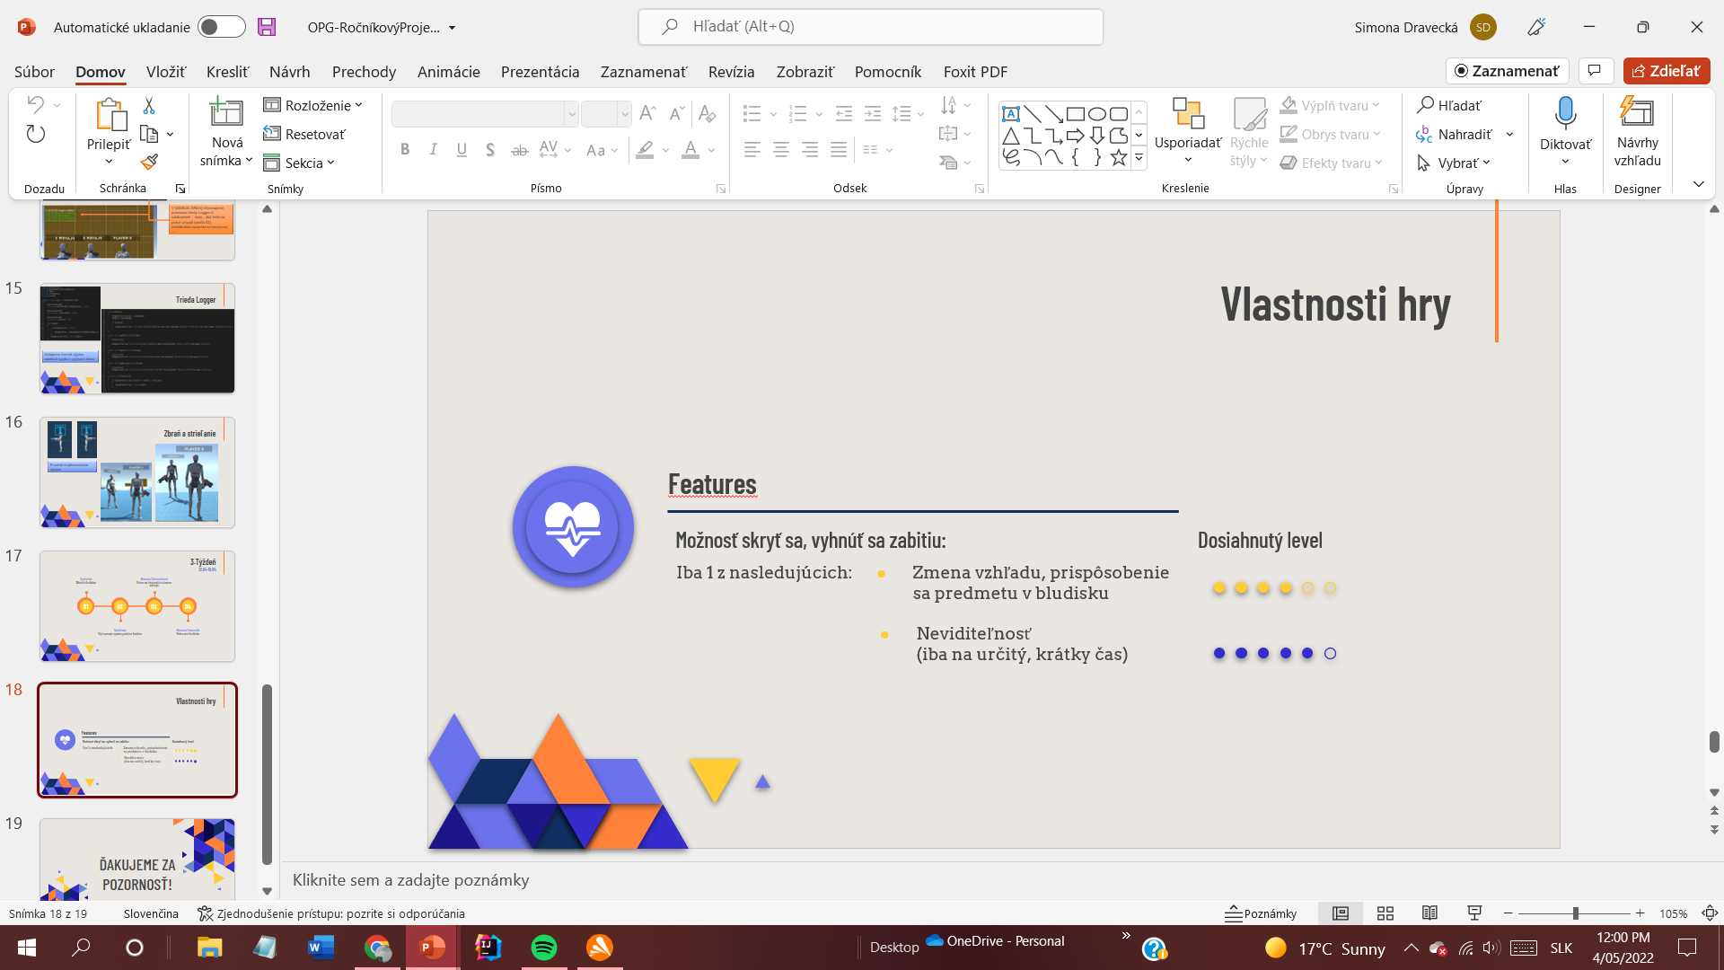
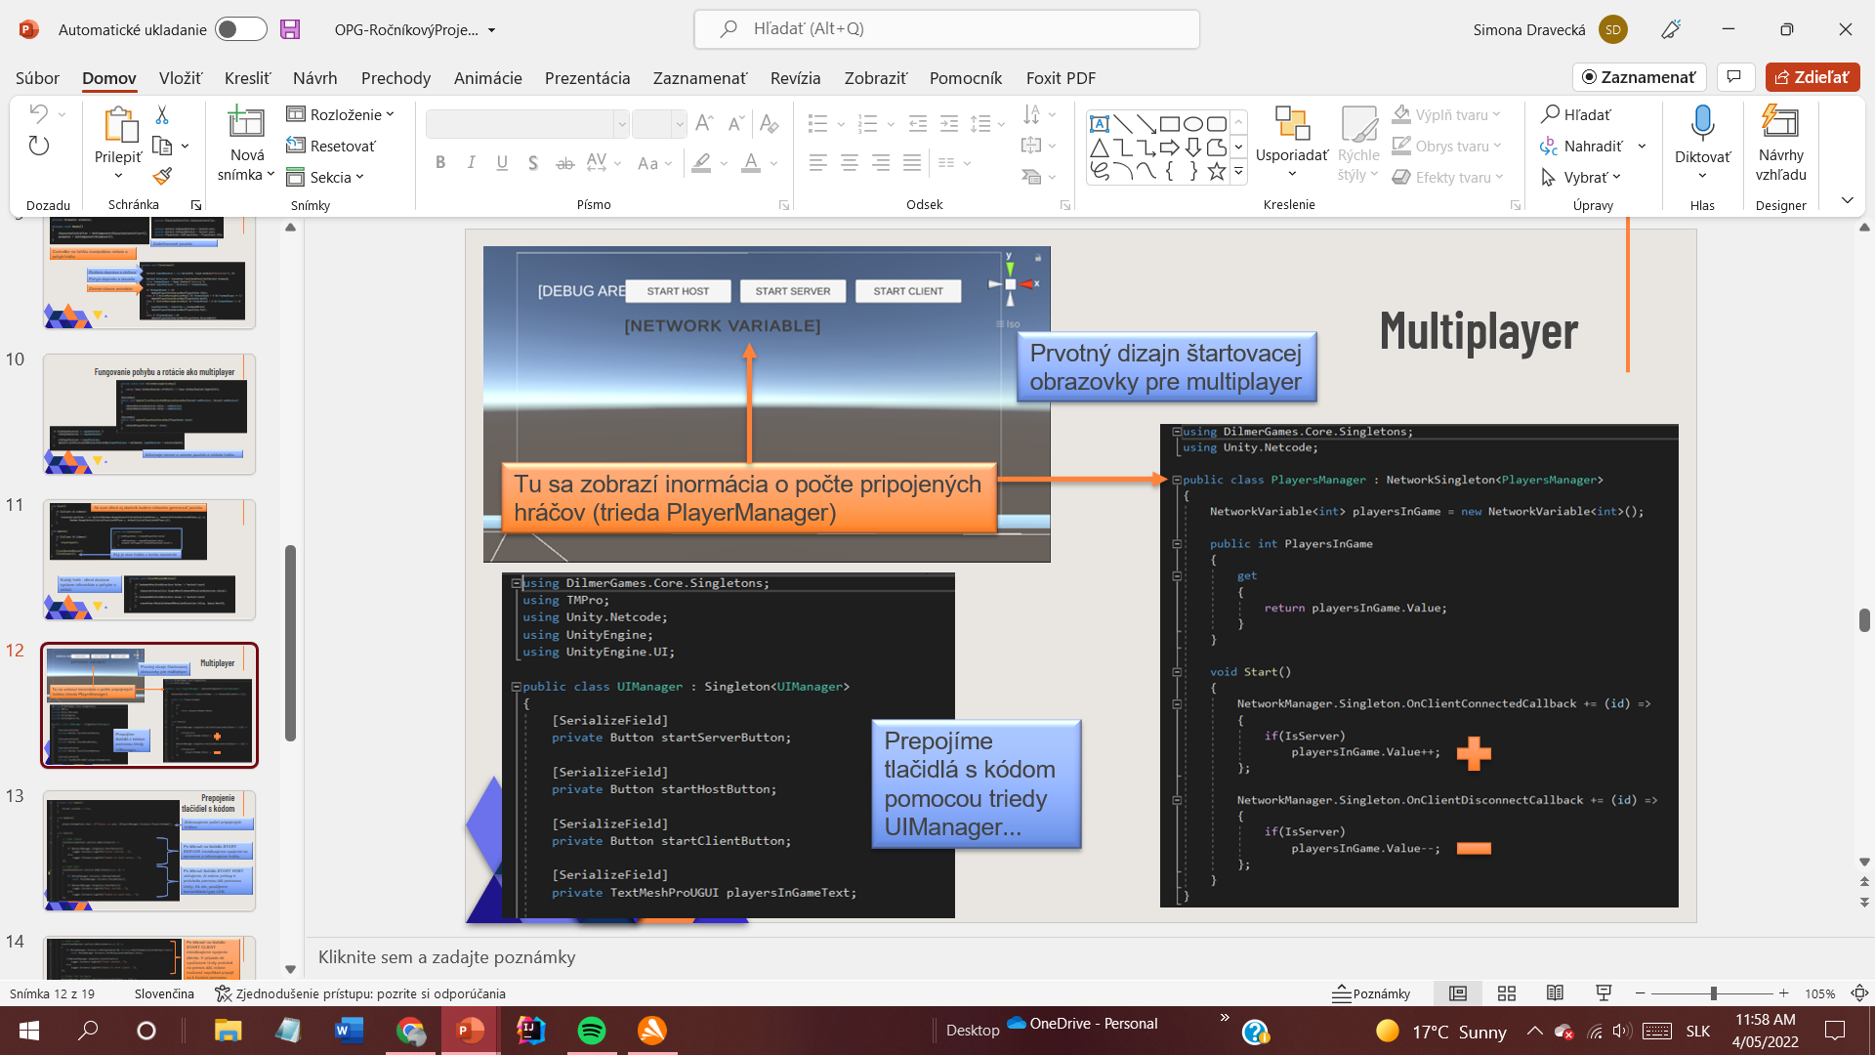
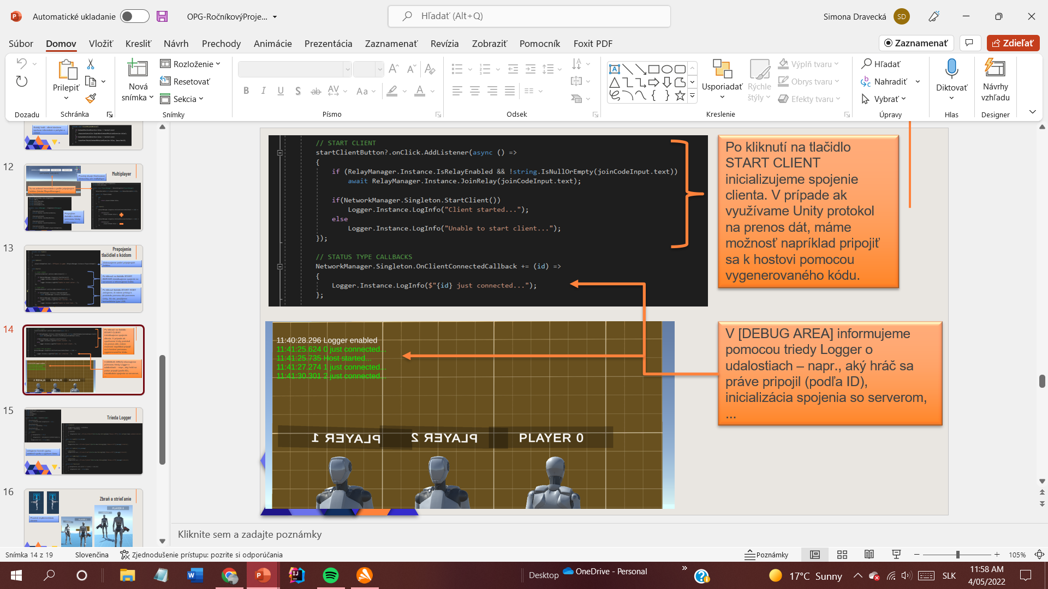
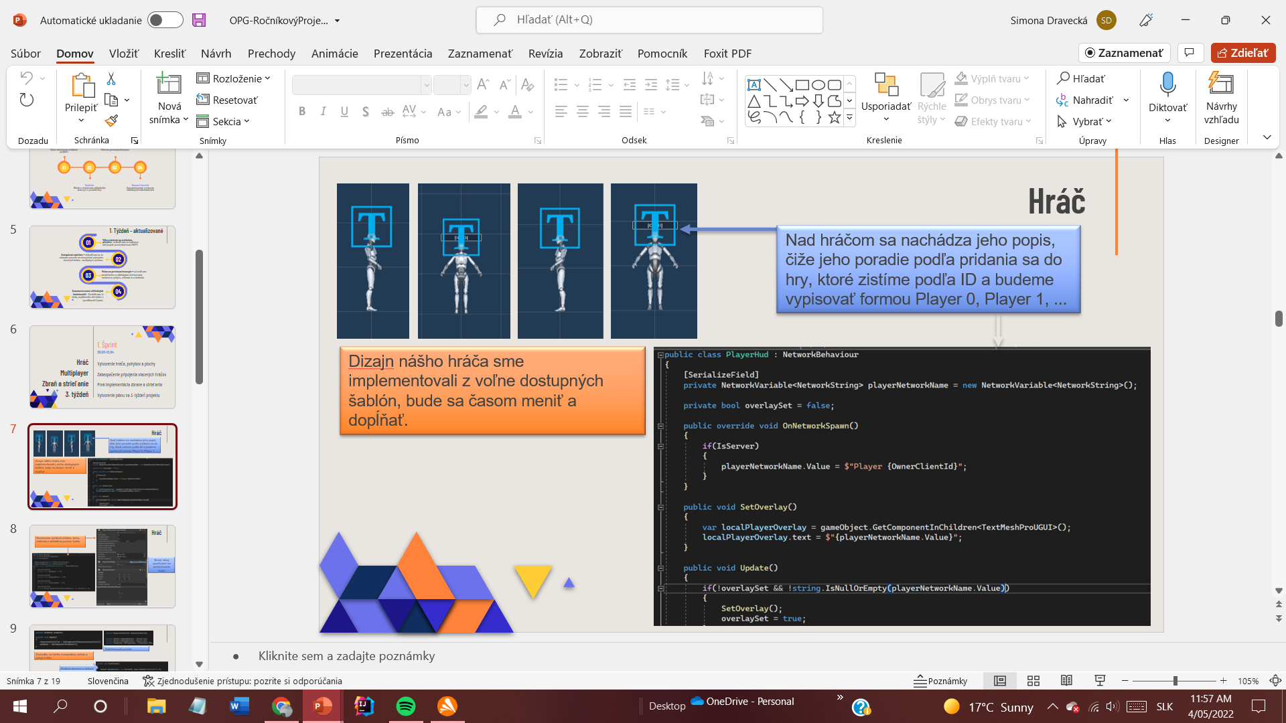
Malá ukážka dokumentácie hry MeanderShot

Slide 22
Náročnosť a problémy
Čo fungovalo?
Zabezpečenie pripojenia viacerých hráčov z rôznych zariadení.
Využili sme Unity protokol na prenos dát, prostredníctvom ktorého bolo možné sa pripojiť k hostovi pomocou vygenerovaného kódu
Vytvorenie 3D hráča, plochy, bludiska a popisu hráča
Fungovanie pohybu a rotácie ako multiplayer, každý hráč - client dostane správne informácie o pohybe a rotácii.
V [DEBUG AREA] sa zobrazí informácia o udalostiach – napr., aký hráč sa práve pripojil (podľa ID), inicializácia spojenia so serverom,
Čo nefungovalo a čo sme nestihli?
Animácia držania a mierenia so zbraňou
Vystrelenie zo zbrane
Časovač a obnova náboja
Spawn pointy hráčov

Slide 23
Ďakujeme za pozornosť!

